Slide 1
Planinarimo i snimamo (PIS)
Autori: dr.sc. Ivančica Jež, prof.
Davor Cvetnić, mag.prim.educ.

Slide 2
Prirodna i kulturno-povijesna baština
baština - naše nasljeđe iz prošlosti, ono s čime živimo danas i što prenosimo budućim generacijama, UNESCO: Povelja o očuvanju digitalne baštine, https://unesdoc.unesco.org/ark:/48223/pf0000179529.page=2, pristup 27.2. 2024.
digitalizacija kulturno-povijesne građe i objavljivanje na internetu:
* znanstveno-istraživačka valorizacija
* zaštita i očuvanje
* promocija
* dostupnost

Slide 3
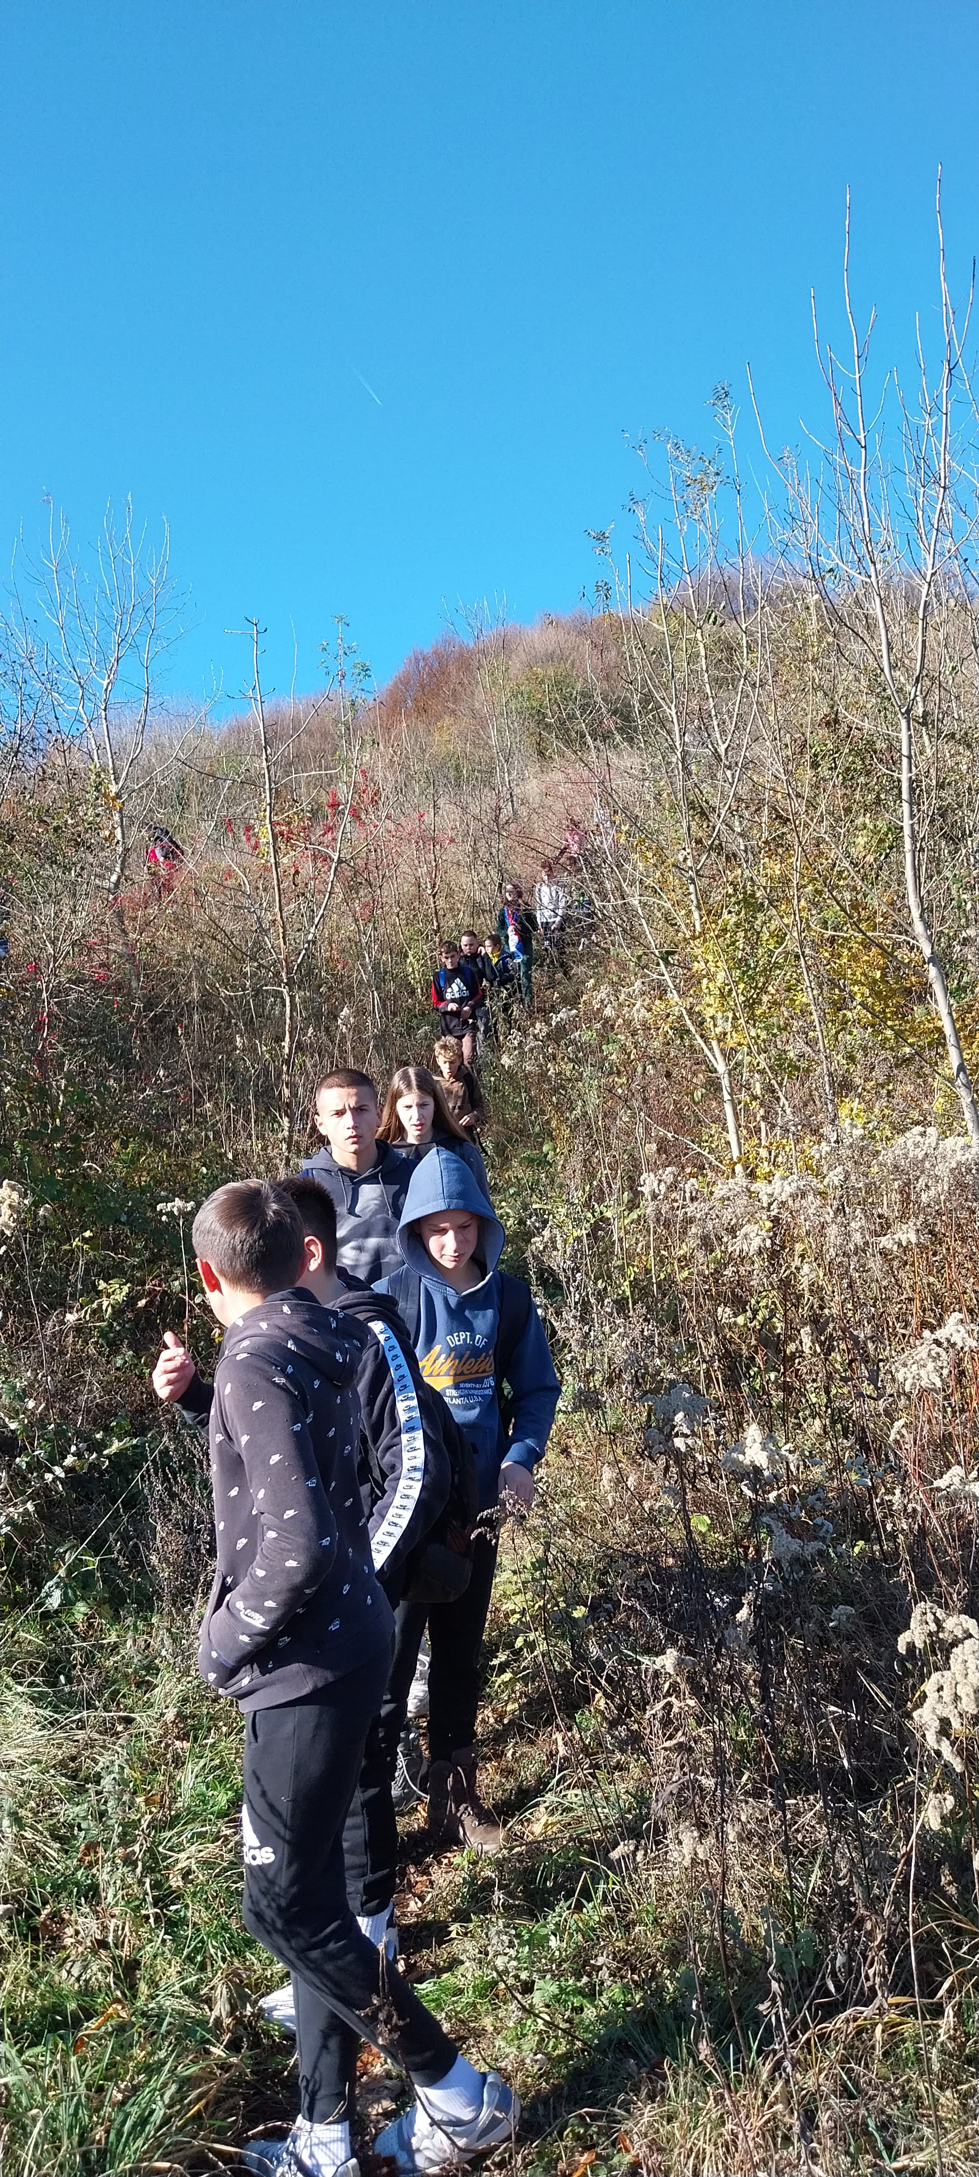
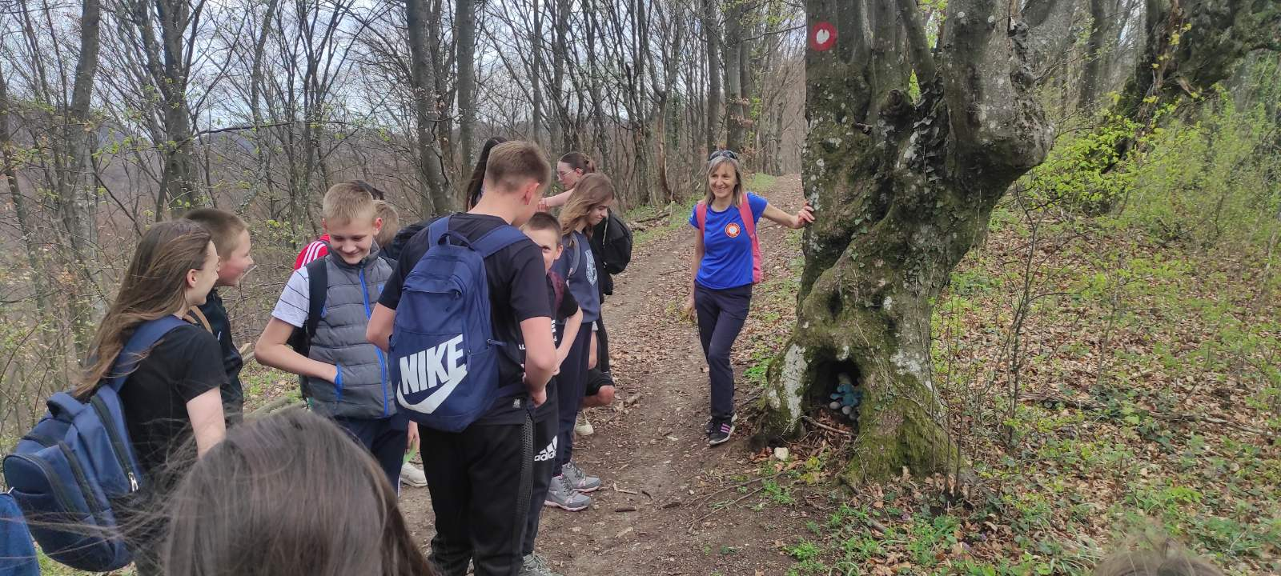
Projekt Planinarimo i snimamo (PIS)
tijekom nastavne godine 2023./2024.
u sklopu izvannastavnih aktivnosti - Planinarske grupe
usmjerenost na:
* stjecanje temeljnih znanja i vještina za siguran boravak djece u prirodi
* proučavanje i snimanje ostataka srednjovjekovnih utvrda na obroncima Ivanščice
Fotografije: D. Cvetnić, I. Jež

Slide 4
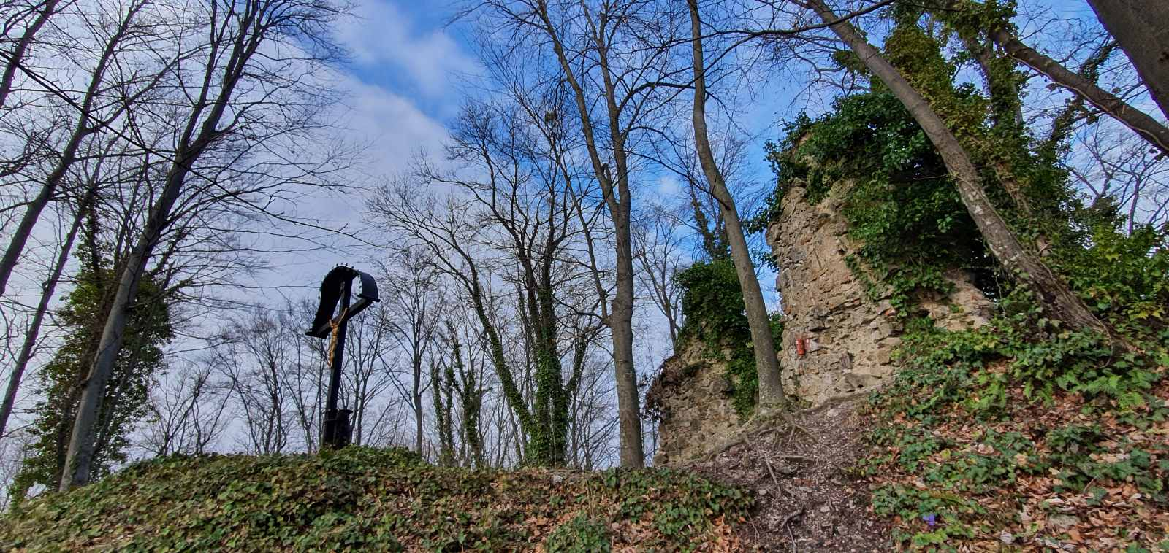
Srednjovjekovne utvrde (Ivanščica)
Belecgrad
Pusta Bela
Oštrcgrad
Fotografije: I. Jež

Slide 5
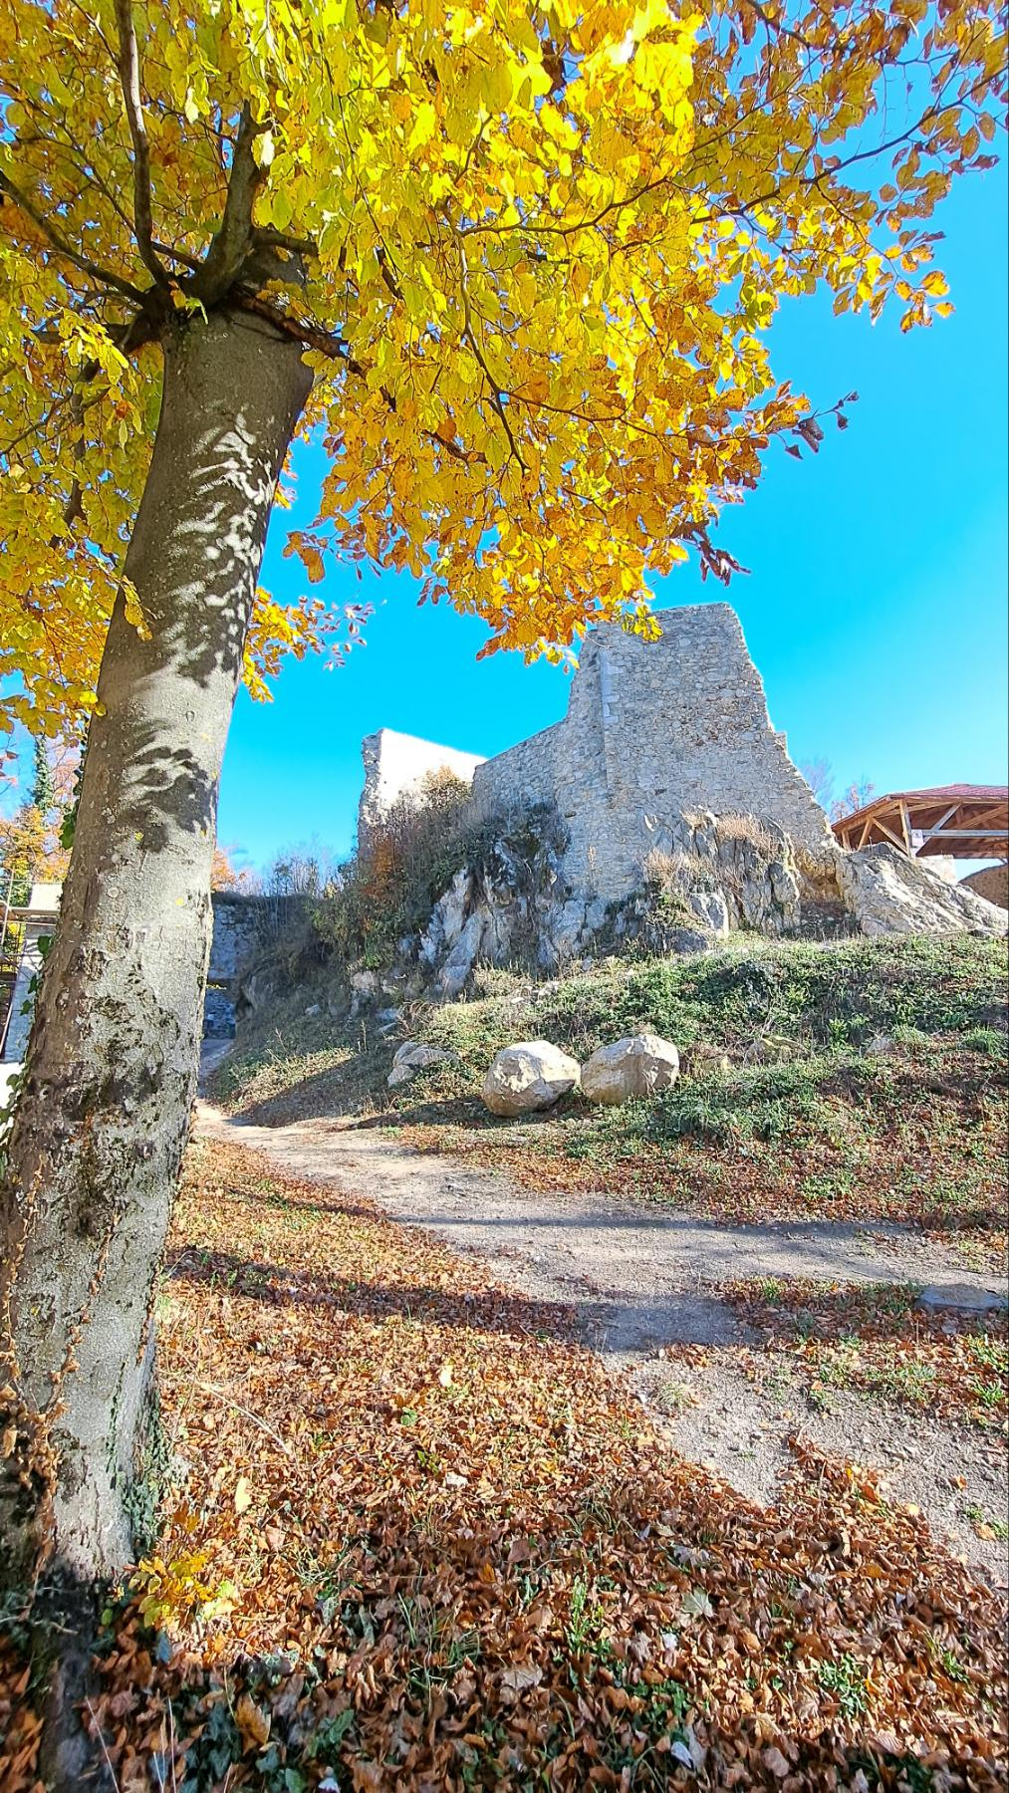
Srednjovjekovne utvrde (Ivanščica)
Milengrad
Pusti Lobor
Fotografije: D. Cvetnić, I. Jež
Grebengrad

Slide 6
Projekt Planinarimo i snimamo (PIS)
sudionici: učenici, od 5. do 8. razreda polaznici Planinarske grupe
partner: HPD „MIV Varaždin“
ishodi za učenike:
kreirati interaktivne digitalne materijale za potrebe nastave (online dostupnost na mrežnim stranicama Škole i školskom you toube kanalu)
uvidjeti važnost očuvanja baštine
popularizirati kulturno-povijesnu baštinu primjenom IKT-a
usvojiti zdrave navike kao životnog stila: planinarenje, kretanje i boravak u prirodi

Slide 7
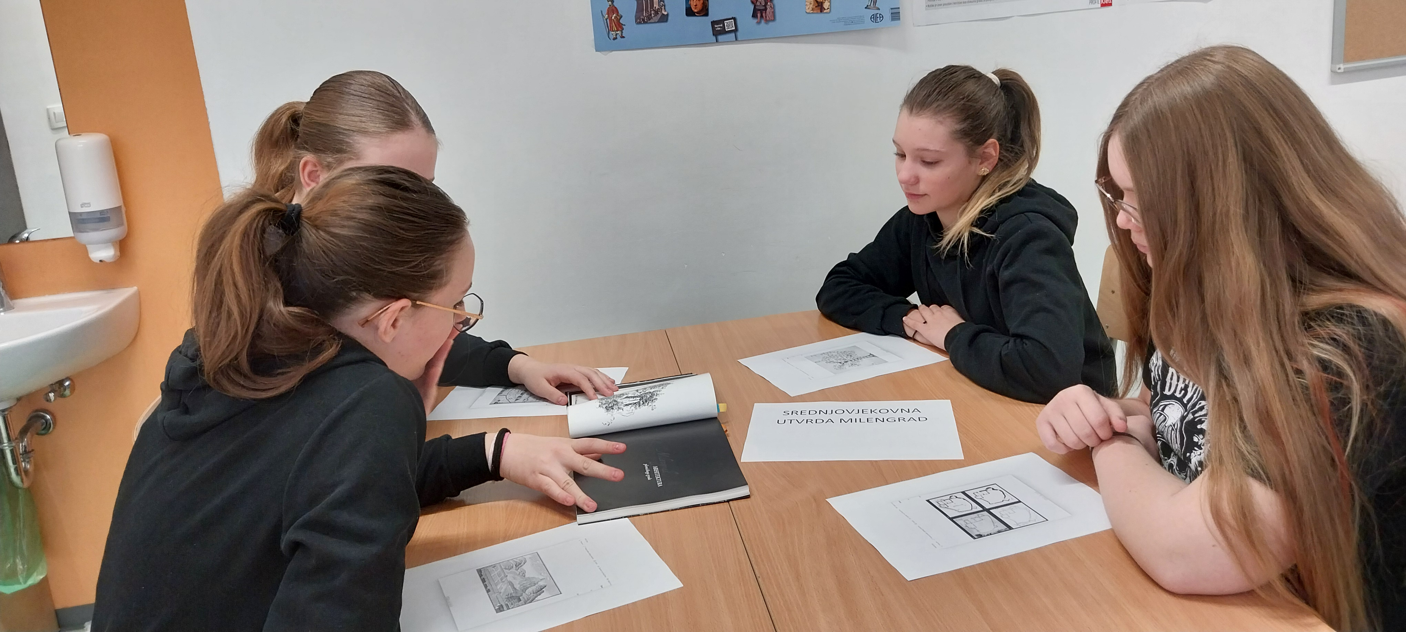
Metode i oblici rada
podjela učenika u 6 skupina
prikupljanje informacija o lokalitetetu (literatura, Internet, rad na lokalitetu, rad u digitalnom alatu ThingLinku)
Fotografije: I. Jež

Slide 8
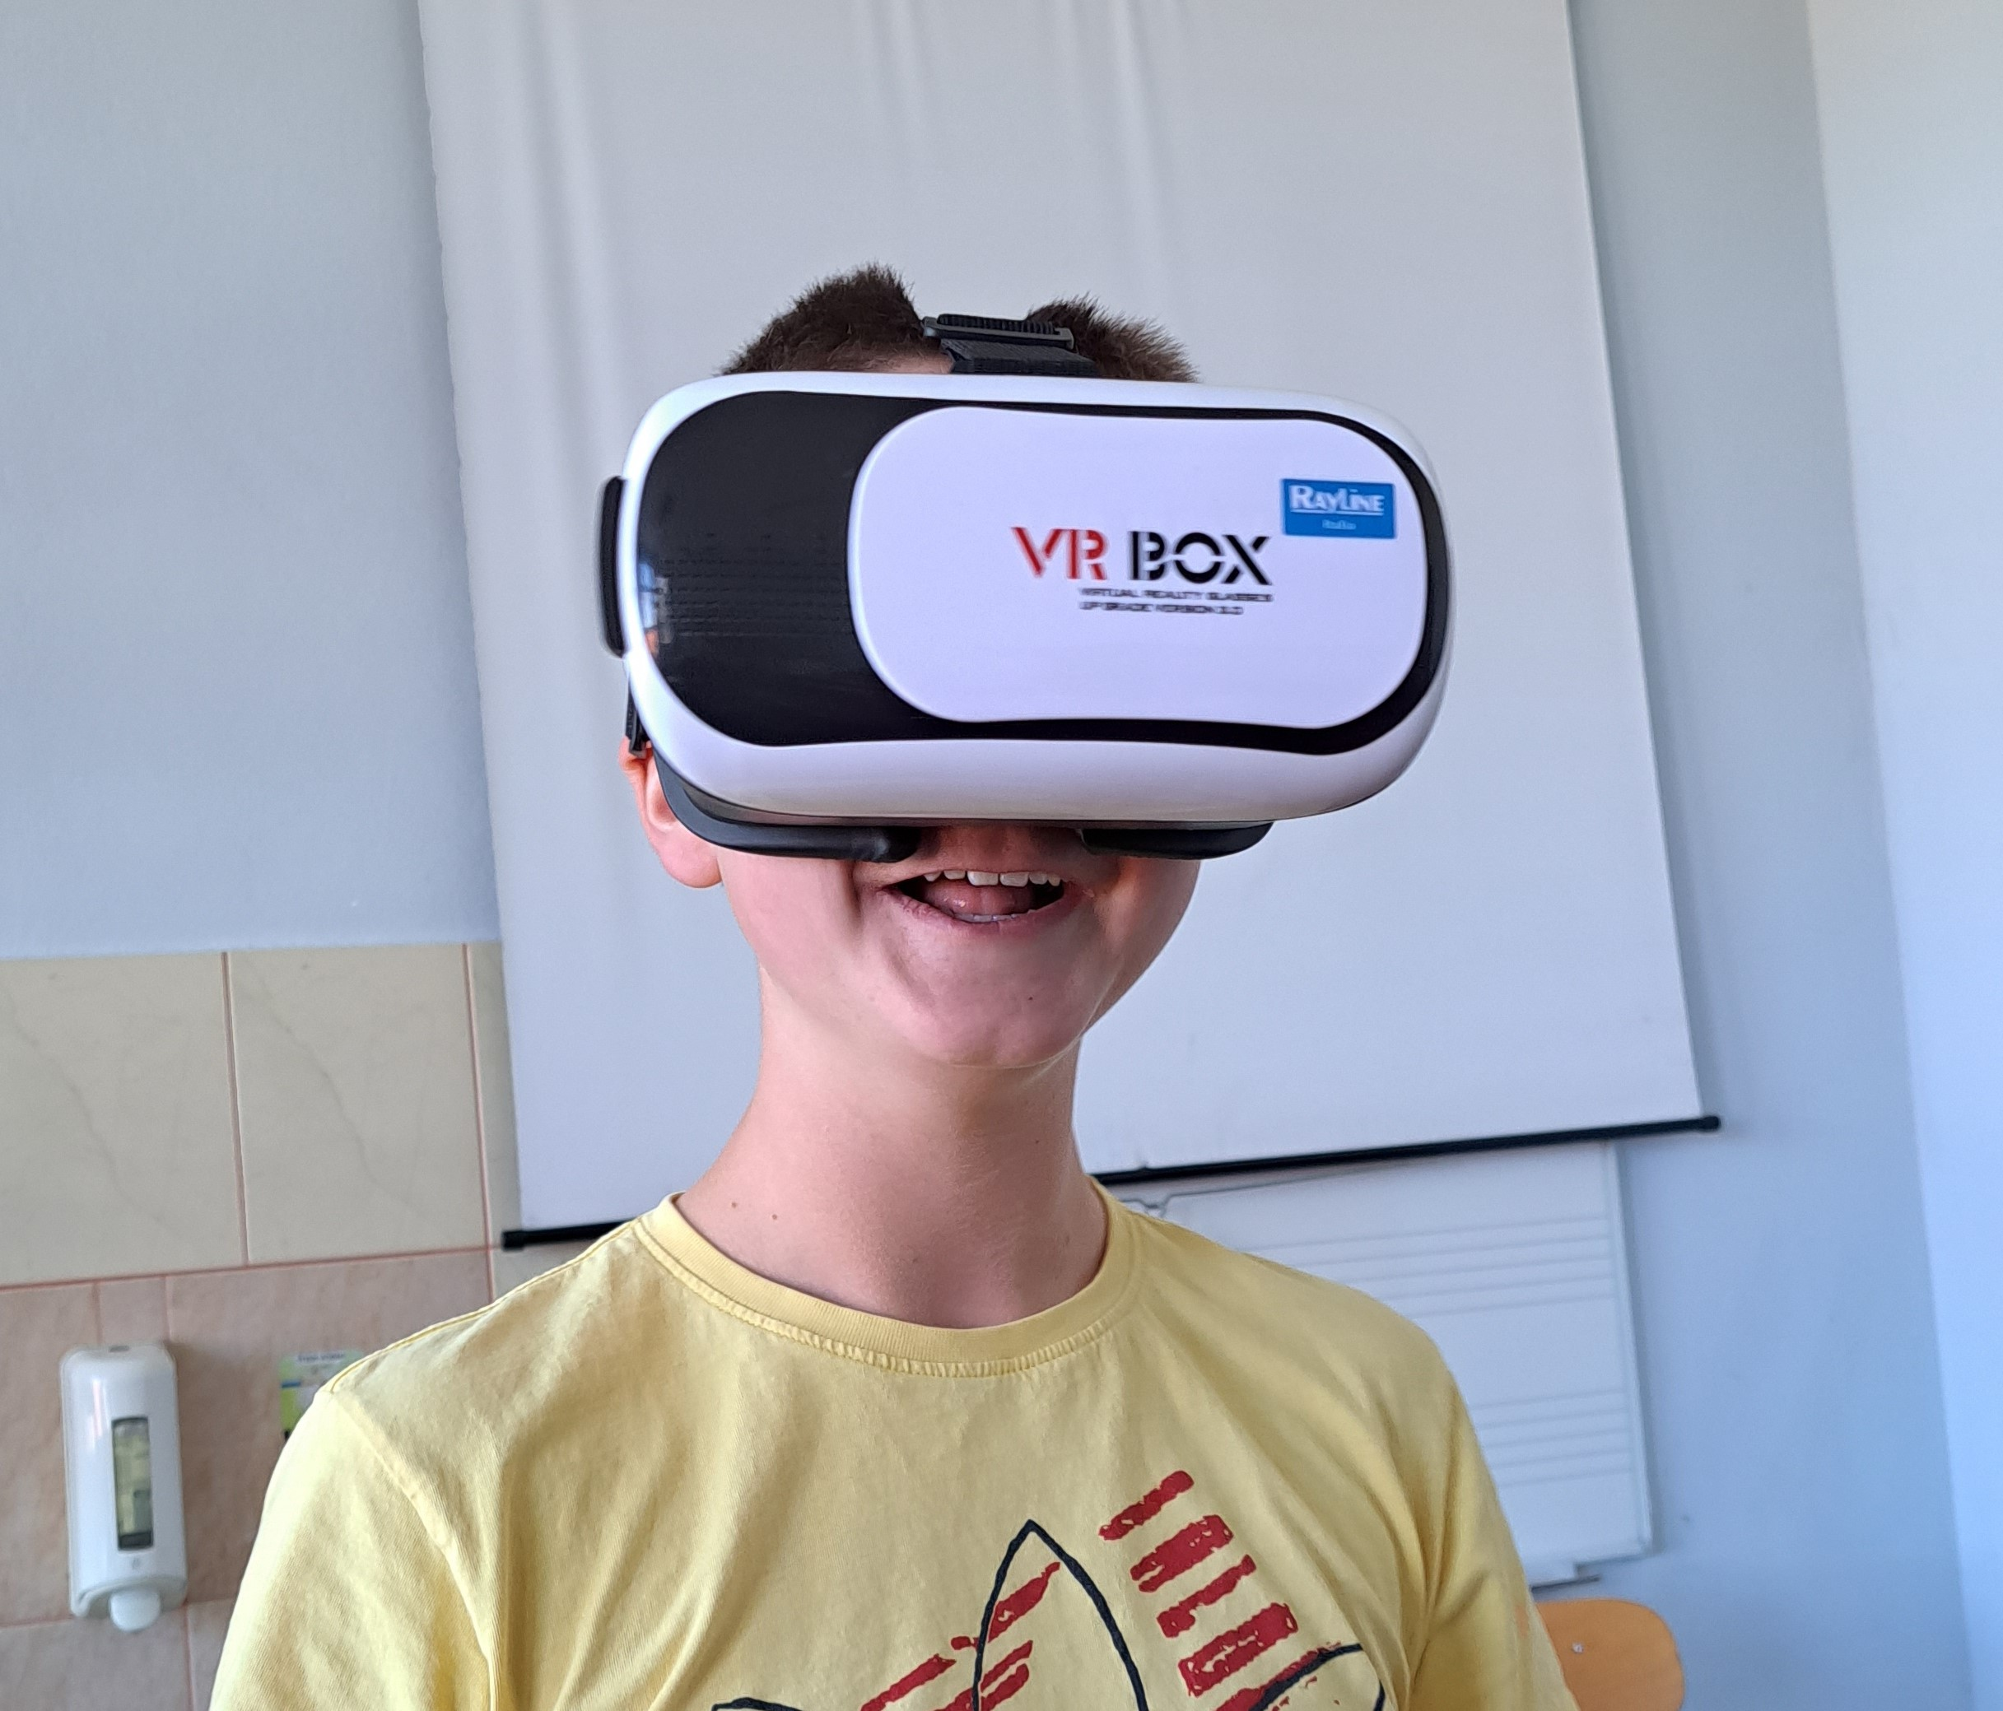
Zabilježimo stvarnost pomoću moderne tehnologije…
Razlikujemo:
- virtualnu stvarnost (VR-virtual reality)
- proširenu stvarnost (AR – augmented reality)
Fotografija: D. Cvetnić

Slide 9
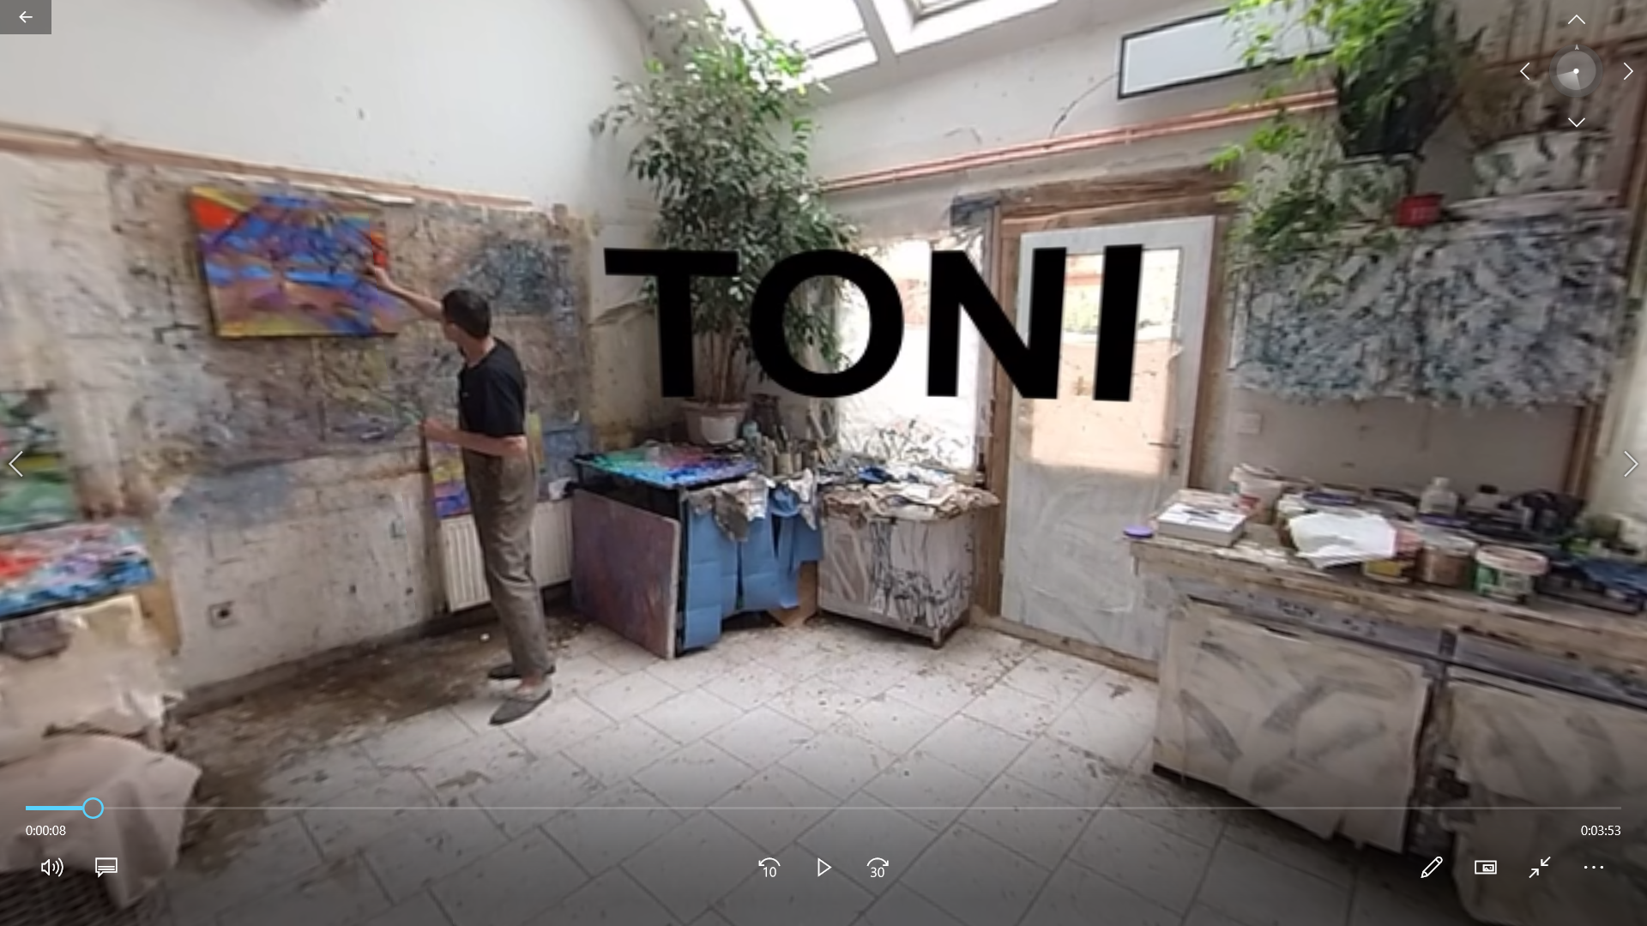
Virtualna stvarnost, prividan okoliš simuliran pomoću računala te posebnih računalnih periferija i programa, unutar kojega je korisniku omogućen privid boravka, kretanja i opažanja. https://www.enciklopedija.hr/natuknica.aspx?ID=64795 22.3.2023.
kadar iz filma učenice K. Hladnić
Proširena stvarnost prikazuje svijet u kojem živimo, ali ga „nadopunjuje” računalno generiranim slikama i digitalnim informacijama (tekst, zvuk, animacije i drugo).

Slide 10
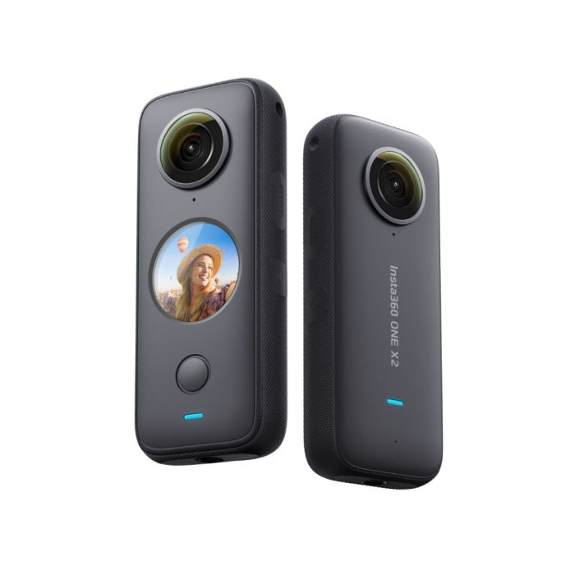
Naš glavni „alat”… INSTA 360 ONE X2 kamera
- kamera koja omogućava snimanje 360 stupnjeva pomoću dva objektiva, ali i klasično snimanje pomoću jednog objektiva
- upravlja se putem aplikacije Insta 360 na mobilnom uređaju
(uključen Wi-Fi i Bluetooth)
- obrada snimljenih materijala putem Insta 360 Studio
Izvor: aviteh.hr

Slide 11
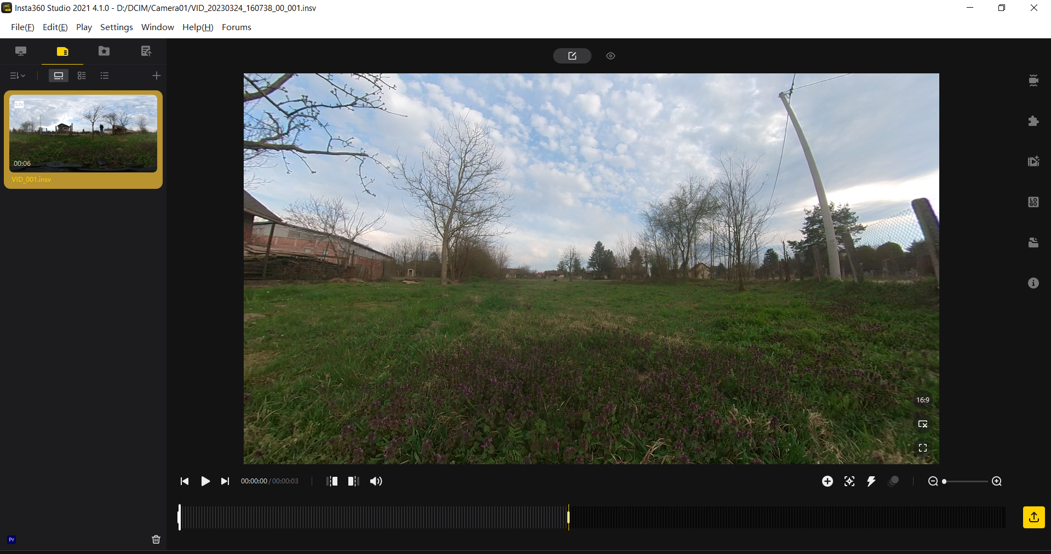
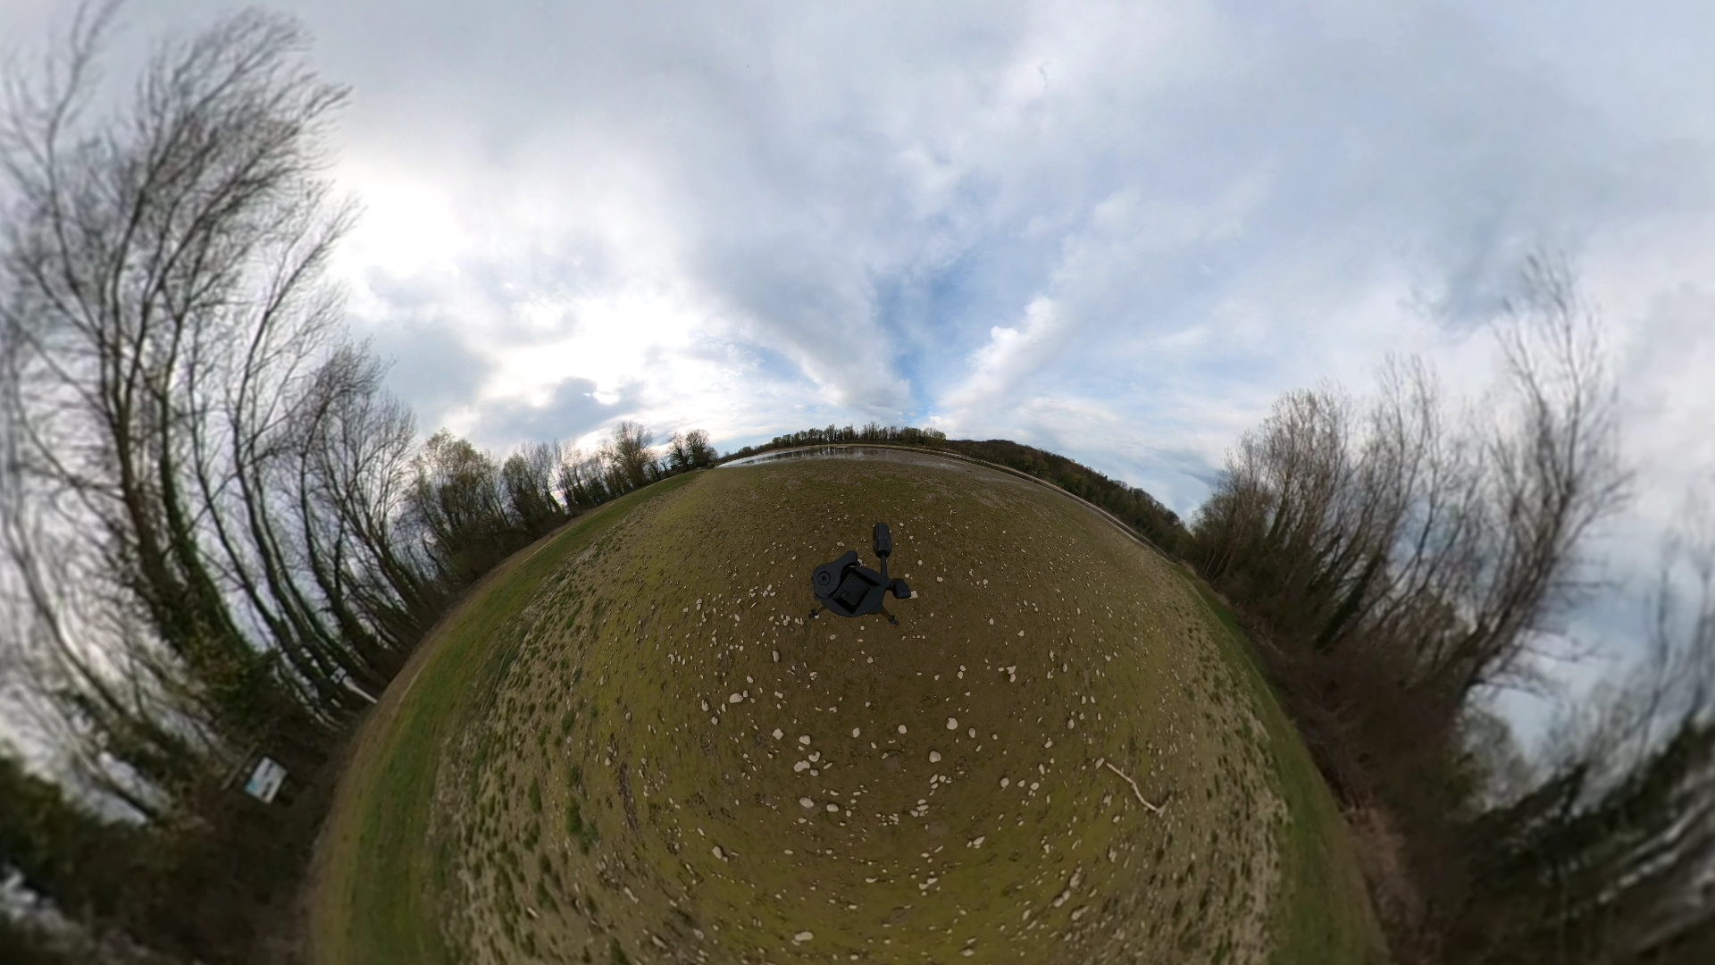
Insta 360 Studio
- služi za pregledavanje snimljenih materijala
- uređivanje snimljenih kadrova
Fotografija: D. Cvetnić

Slide 12
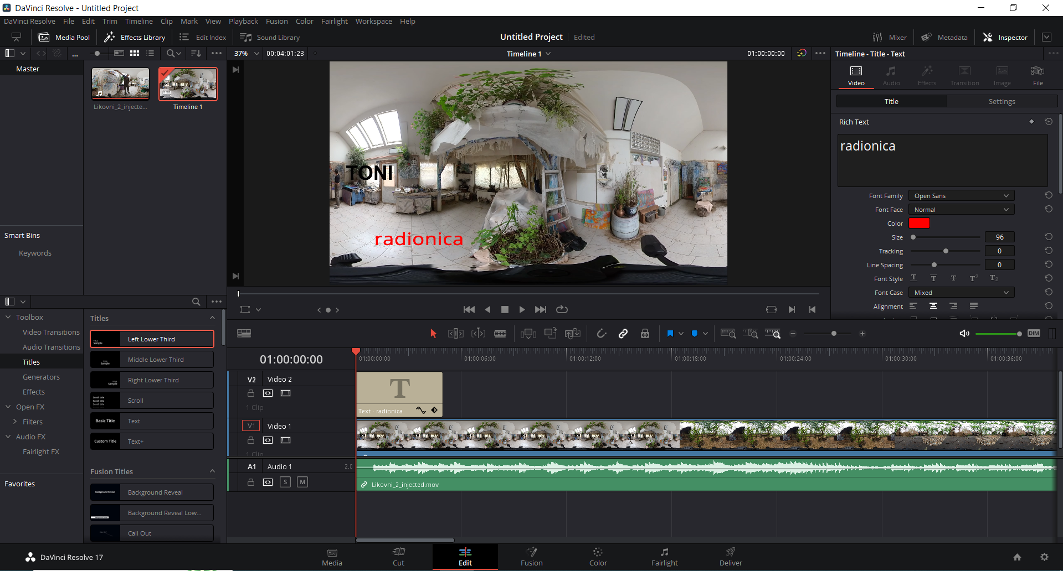
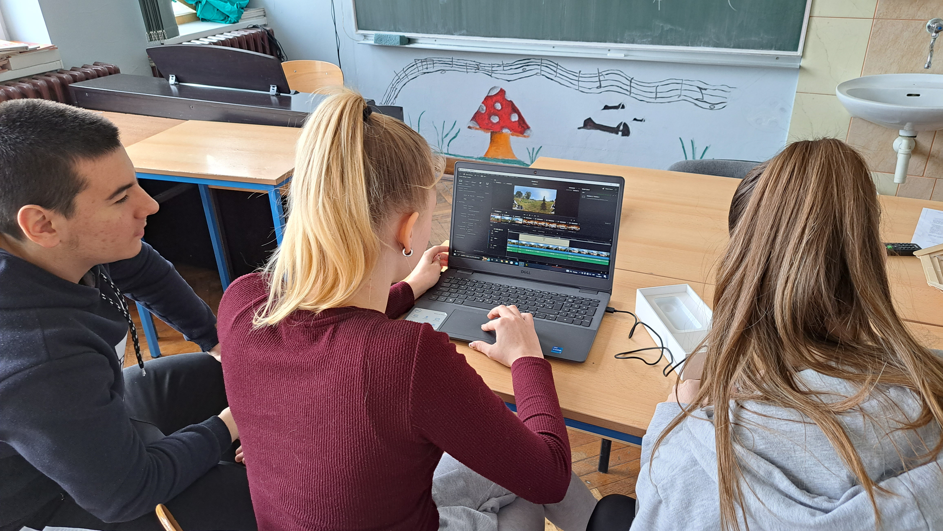
pripremljene kadrove montiramo pomoću željenog programa
- mi smo odabrali DaVinci Resolve
Fotografija: D. Cvetnić

Slide 13
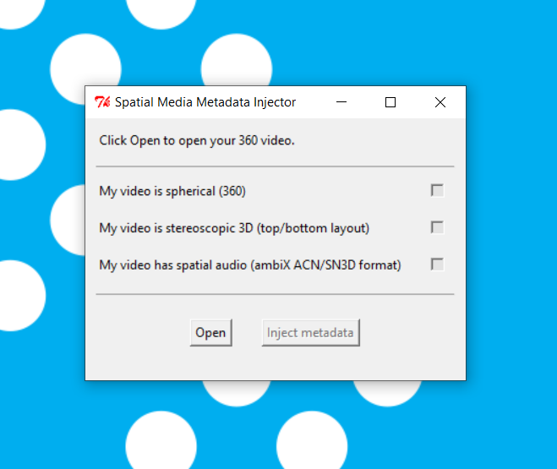
I na kraju….
- Spatial Media Metadata Injector pretvara filmove za mogućnost reprodukcije u 360 stupnjeva

Slide 14
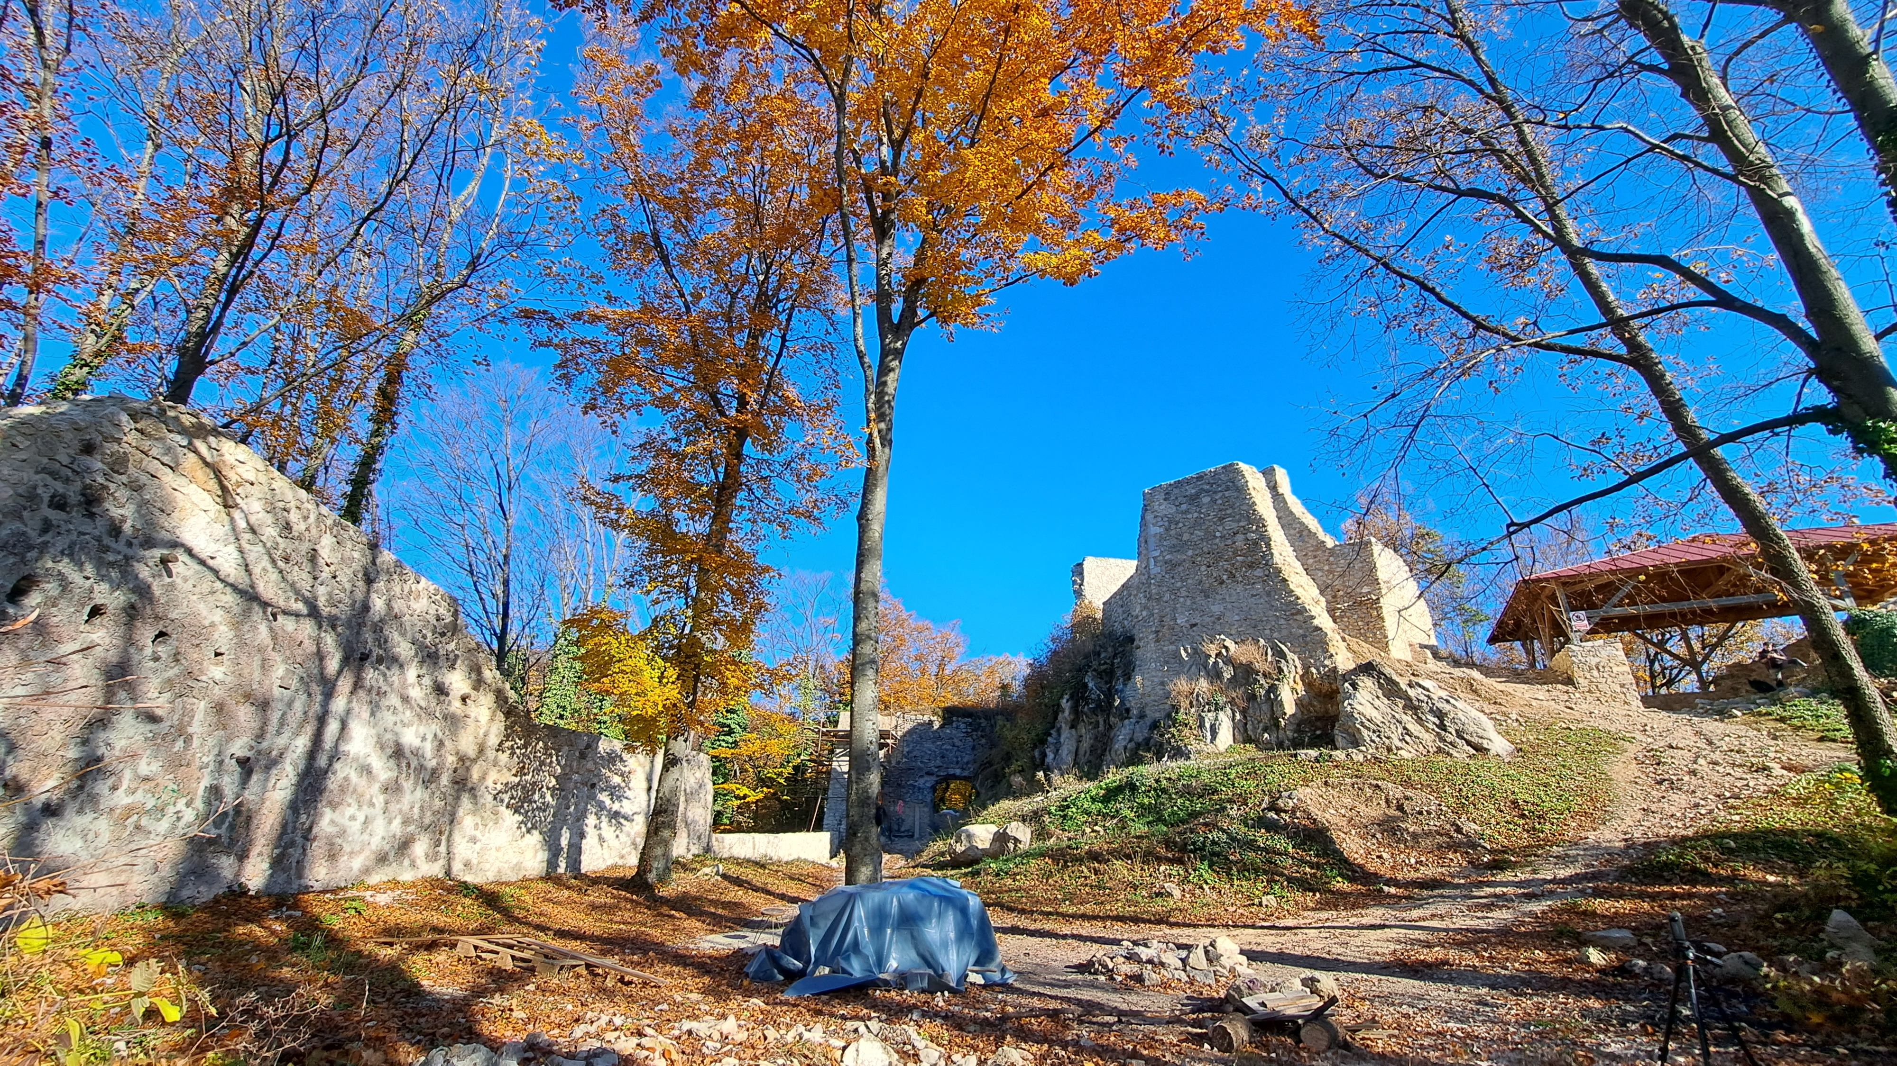
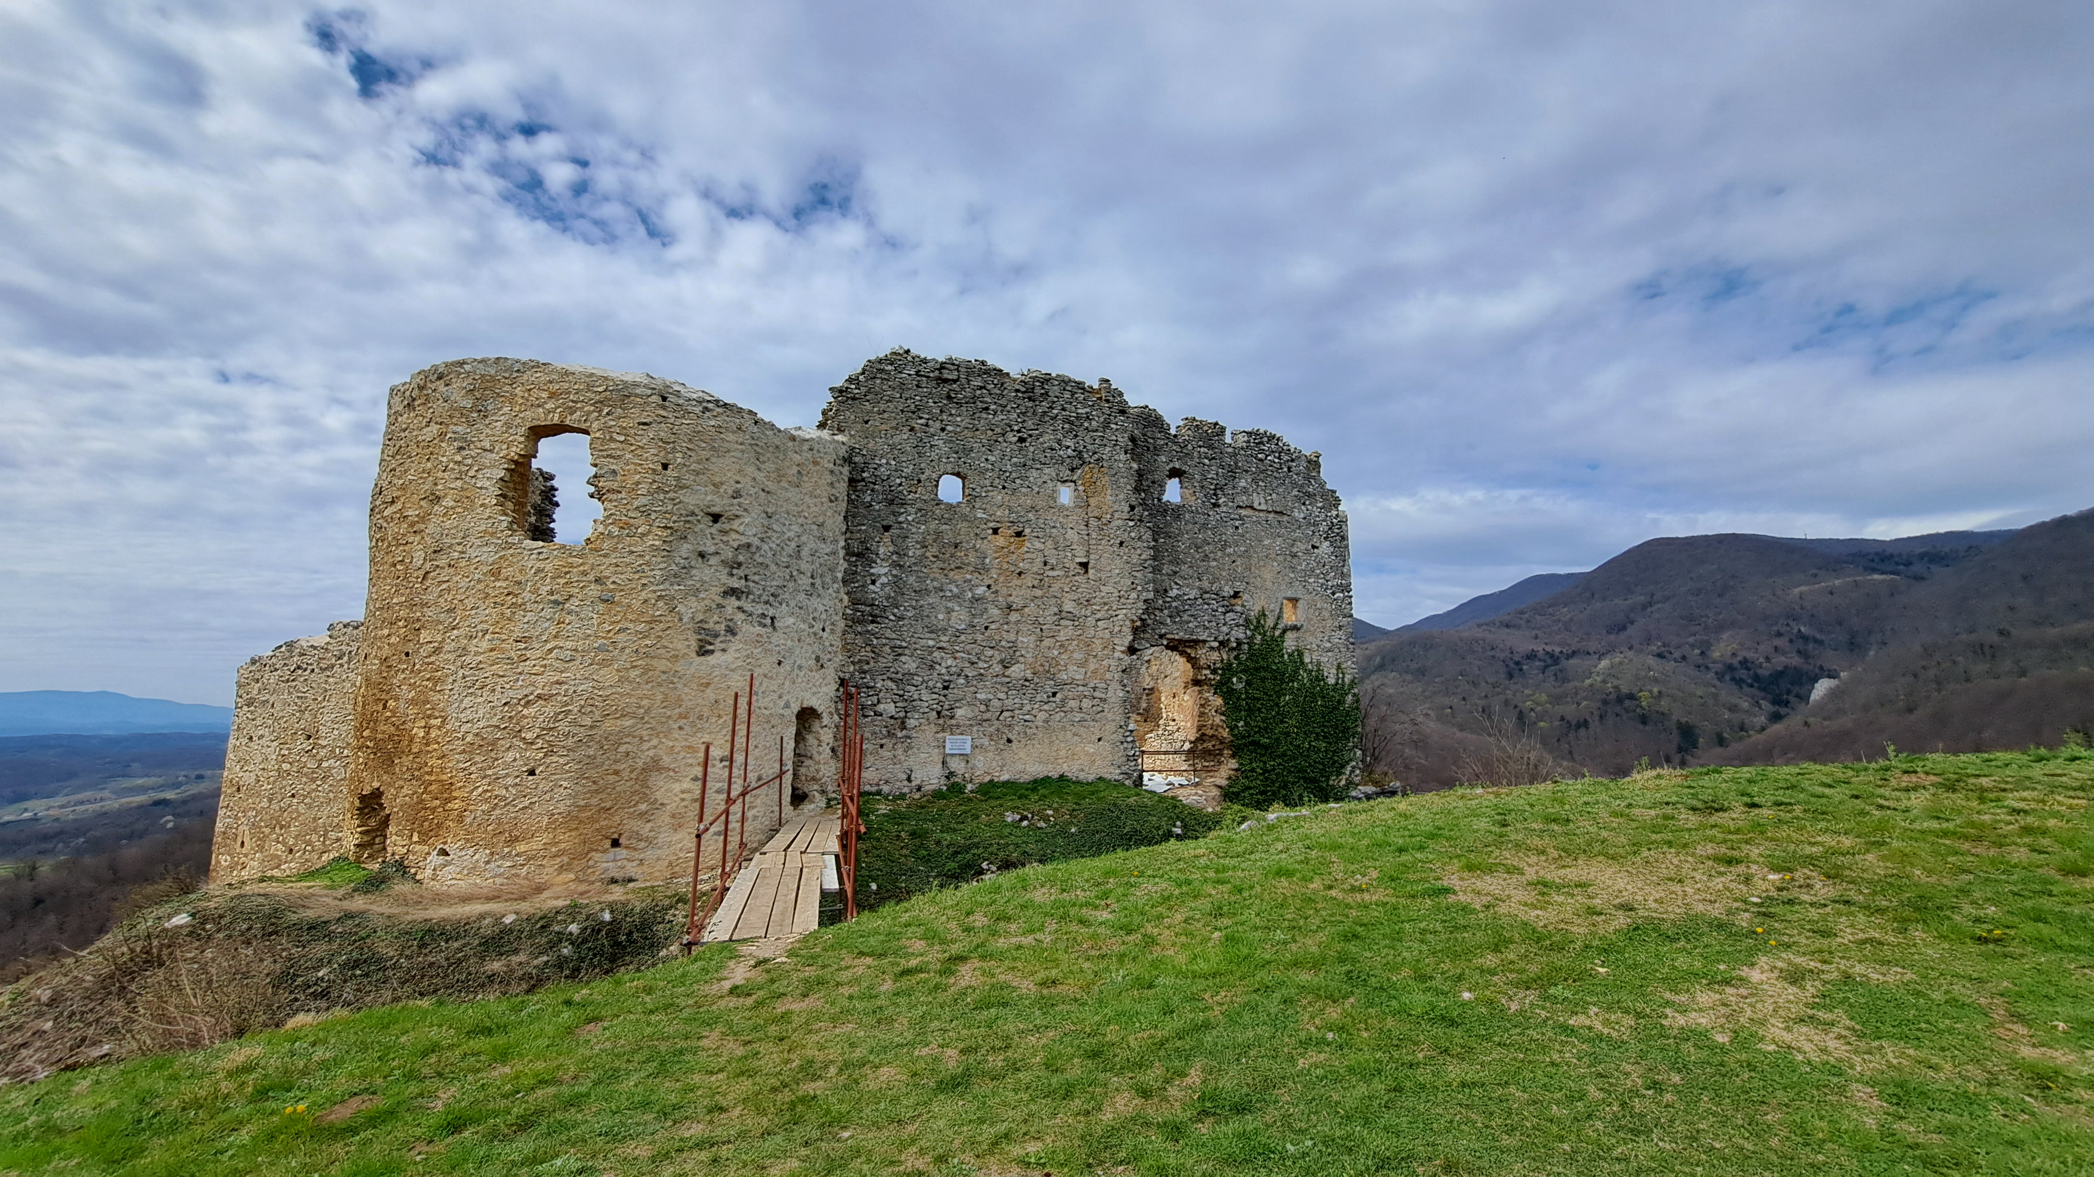
Rezultati našeg dosadašnjeg rada..
https://www.thinglink.com/scene/1828403009005028196
https://www.thinglink.com/scene/1828411162992050853

Slide 15
Mogućnosti primjene proširene stvarnosti u nastavi:
virtualni posjeti muzejima, galerijama, parkovima…..
izrada filmova za potrebe nastave
dokumentiranje različitih događaja
kreativno izražavanje
stvaranje nastavnih sadržaja

Slide 16
Zaključak
uvođenje proširene stvarnosti u nastavni proces - inovativan pristup poučavanju:
* učenik - oblikuje vlastitu proširenu stvarnost
* uključenost u stvaranje nastavnih digitalnih interaktivnih materijala
* stvaranje posebnog odnosa prema naslijeđenoj prirodnoj i kulturno – povijesnoj baštini te zdravim životnim navikama – planinarenje i boravak u prirodi

Slide 17
Hvala na pažnji!

